Slide 1





Inteligência Artificial

Slide 2

Douglas Gaspar
Bacharel em Ciência da Computação e Especialista em Segurança da Informação atuando com desenvolvimento de soluções mobile e web com integração IoT, webservices e banco de dados.
Notes:
Podem interromper a apresentação para perguntas

Slide 3
Agenda
Histórico da IA
Conceitos
IA – Inteligência Artificial
ML – Machine Learning
DL – Deep Learning

Slide 4
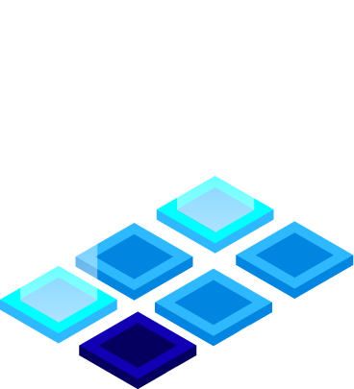

Inteligência Artificial
Notes:
Também referenciado como IA ou AI

Slide 5
Linha do tempo
Criação do termo “Inteligência Artificial”
Thomas Bayes
IBM Deep Blue
Roomba
Watson
Cursos de IA em faculdades
1763
1950
1956
1964
1977
1998
2002
2011
2011
2014
2018
........
Teste de Turing
ELIZA
Primeiro chatbot
Kismet
Siri
Alexa
Diversas soluções
Notes:
Podemos citar antes, Ada Lovelace século 19 (criação do primeiro algoritmo computacional) ou até Thomas Bayes (inferência Bayesian) com o estudo dos números e probabilidade de eventos usando estatísticas de cálculos já realizados, ou seja, aprendendo com o acontecimentos passados. Foi
Teste de Turing: propôs um método para identificar uma máquina inteligente. Se uma pessoa não conseguir identificar que está do outro lado, se é uma máquina ou uma pessoa, então a máquina tem inteligência. Jogo da imitação (filme) usado na segunda guerra mundial. O teste baseia-se, ao final das contas, em uma enganação, é fazer a máquina mentir ou se fazer passar por alguém, de forma tão boa que não seja possível identificar isso.
Kismet – robô que conseguia identificar e responder aos sentimentos/ações de uma pessoa
Roomba – primeiro robô aspirador de pó autônomo, conseguia identificar o ambiente e obstáculos de um ambiente
Siri – iPhone 4S, assistente virtual inteligente
Watson – IBM, ficou conhecido em programas de perguntas e respostas. Consegue identificar assuntos, temas, semântica, formular respostas, fazer pesquisas... Já ajudou em diagnósticos de doenças. Hoje possui ferramentas para reconhecimento de imagens, chatbots entre outros
Alexa – também em 2014 um chatbot (Eugene) passou no teste de turing
Soluções -

Slide 6
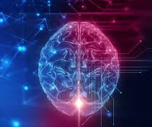
Inteligência
Capacidade de perceber e aprender a resolver problemas com base em dados, situações e experiência passadas.
Notes:
Toda a parte cognitiva, neurônios etc para relacionar objetos e itens do nosso ambiente. Essa inteligência só consegue se desenvolver através de experiências e relações. Por exemplo, quando estamos aprendendo a identificar objetos... Nossos pais indicam que um cachorro é um “au au”, demora um tempo para relacionarmos o animal ao som/nome mas depois de um certo tempo a criança vê o animal e fala que é um “au au”.

Slide 7
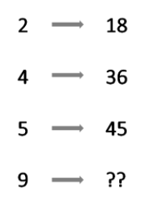
Prática – Qual o resultado?
Notes:
Toda a parte cognitiva, neurônios etc para relacionar objetos e itens do nosso ambiente. Essa inteligência só consegue se desenvolver através de experiências e relações. Por exemplo, quando estamos aprendendo a identificar objetos... Nossos pais indicam que um cachorro é um “au au”, demora um tempo para relacionarmos o animal ao som/nome mas depois de um certo tempo a criança vê o animal e fala que é um “au au”.

Slide 8
Conceitos de inteligência
Observação e interação com o meio ambiente
Forma de sobrevivência e adaptação ao mundo
Aprimoração com o passar do tempo e experiências
Criação de modelos e padrões
Notes:
Para criar modelos

Slide 9


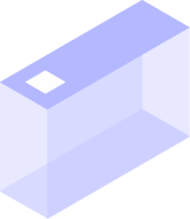
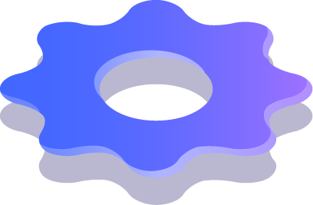



Exemplo
Ao soltarmos algo, o que acontece?
Notes:
Quando bebê, vemos que ao jogar algo ou um brinquedo, ele tende a cair... Fazemos isso uma, duas, três e quantas vezes forem necessárias para notarmos que esse comportamento é algo que podemos tomar como um conhecimento sólido, isto é, sempre que algo é solto, tende a cair, ou seja, há uma força que “puxa” tudo para baixo. Não precisamos saber, nessa idade que é a força da gravidade, quais são as Leis de Newton, aceleração e tudo mais. Mas já podemos notar o que acontece. Isso será parte de nossa inteligência, sabemos que podemos cair também, nos machucar (ao subir em uma árvore, por exemplo........) fará parte de nossos modelos juntamente com todas as demais percepções que teremos do mundo ao nosso redor. Exemplo: analisar cores, sentir calor, frio, toque, dor, cheiro, e por aí vai.......

Slide 10
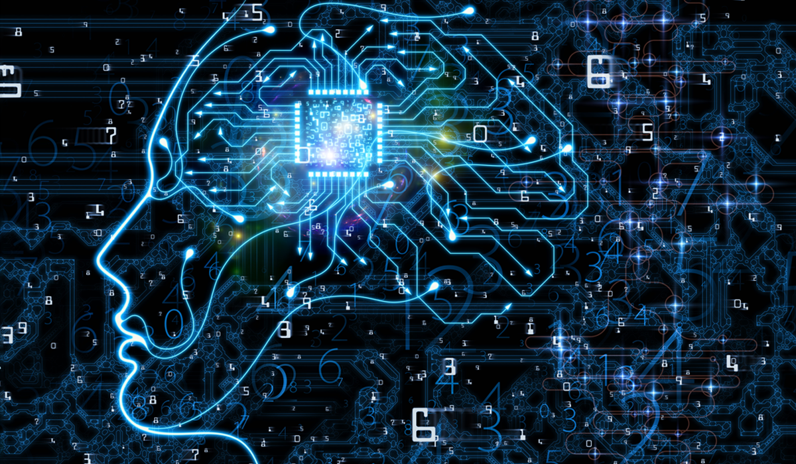
E como funciona a Inteligência Artificial?

Slide 11
Conceitos - IA
Uma máquina que possa imitar ou simular o comportamento humano
Precisa ser realista de modo que não seja possível distinguir entre uma máquina e um humano
Deve possuir dados necessários para sua base de conhecimento
Geralmente são limitadas a fazer somente determinadas ações
Notes:
“Máquinas podem pensar?” (Alan Turing, 1950)
Limitadas – uma IA para jogar xadrez vai só jogar xadrez, ou algumas de propósito geral como Siri (iOS), Alexa (Amazon), entre outros... Alguns chatbots mais inteligentes para conversas de teleatendimento.
IA precisa de uma base de dados muito grande, de perguntas e respostas, quando maior essa base, mais fácil para a máquina conseguir se passar por uma pessoa, ela terá uma resposta para tudo (de certa forma). Se a máquina não conseguir responder, se a máquina travar, será fácil identificar que quem está na conversa não é um humano.

Slide 12
Exemplos de IA
Carro autônomo
Chatbot
Aplicativo para navegação (rotas)
Escrita de notícias e poemas
Assistentes virtuais
Indicação de produtos para compra
Eletrodomésticos
Notes:
Chatbot – imita a conversa com um atendente de telemarketing, consegue distinguir as categorias de atendimento e direcionar para uma área em específico. Os algoritmos precisam atribuir valore/pesos para cada palavra encontrada e entender um pouco da semântica (significado dela numa frase). Dependendo do valor da entrada, é combinado para validar com os valores de saída e processamento.
Escrita de notícias (the guardian) - Site: Open AI
Assistentes virtuais (Cortana, Alexa, Bia – bradesco, Siri, etc)
Inteligência artificial é uma área mais abrangente, ele irá comportar/englobar toda uma área de estudos (ML, Deep Learning, Redes Neurais) estão dentro do conjunto da IA. Da mesma forma que usamos o termo química para nos referirmos a uma área da ciência em geral, ou biologia (que estuda os seres vivos) e lá podemos estudar animais (e ainda dividir os animais por famílias, espécies, gêneros), podemos estudar plantas (e também categorizá-las), e dentro de cada uma dessas áreas teremos pessoas especializadas somente naquele tema. A Inteligência Artificial também é uma área mais abrangente aonde diversas tecnologias ou processos estão agrupados/categorizados. Então, um reconhecimento de linguagem natural (reconhecimento de fala) faz parte da deep learning, mas a deep learning é uma área da IA, então é uma IA categorizada como Deep Learning.

Slide 13
Fases para criação
Identificação do problema
Busca de dados
Filtro dos dados
Criação de um modelo
Avaliação do modelo
Publicação dos resultados
Inteligência Artificial
Notes:
Exemplo: xadrez
Problema: jogar xadrez
Dados: tabuleiro, tamanho, peças (nome das peças), movimentos, regras
Filtro dos dados: revalidar itens que podem ser desnecessários (cor do tabuleiro para a IA não faz diferença, a cor só nos ajuda a saber aonde está uma diagonal, horizontal etc)
Modelo: como funciona a jogabilidade (tem tempo por jogada ou não, o que pode o que não pode)
Avaliação: foi uma boa jogada, está agindo certo, pode melhorar?
Se tudo certo, validado o modelo
Exemplo 2: comprar uma casa
Problema: comprar ou não?
Dados: localização da casa, tipo da casa (alvenaria, madeira, pré moldada, etc), preço, documentação, impostos, tipo do material, acabamento, quantidade de quartos, banheiros, salas, tem garagem ou não (coberta ou não) e por aí vai, podemos listar todos os itens que tem nesse imóvel. Filtro dos dados: tirar só o que realmente importa para a decisão de comprar ou não
Modelo: pode analisar o preço que a casa vai custar de manutenção por mês (vamos supor que a casa tenha ar condicionado) se tiver piscina, energia elétrica mensal, gasto com reformas, quintal etc. Pode indicar daqui a 10 anos, por exemplo, quanto será o gasto total.
Avaliação: se o resultado está certo com base nas entradas (dados) que inserimos, se saiu muito do esperado, se o resultado é aquilo mesmo. Se estiver tudo certo (ou mais próximo disso possível) podemos ter um modelo funcionar e utilizar para reaplicar em cenários (ou casas) distintas e comparar

Slide 14
Machine Learning

Slide 15
Machine Learning (ML)
Técnicas para aprendizado utilizando algoritmos
Envolve a análise e coleta de dados (muitos!)
Tem o objetivo de determinar um resultado ou predição sobre algo
Trabalha com probabilidades e estatísticas
Notes:
Algoritmos envolvem redes Bayesianas, agrupamentos, lógica indutiva (ou método indutivo) que após a análise de diversos casos ou fatos, obtém um resultado que passa a ser tratado como verdade. Método contrário ao método da dedução. Geralmente os métodos de aprendizado são supervisionados, também é possível ter métodos não supervisionados

Slide 16
Porque aplicar ML?
Criar um modelo padrão para resolver problemas
Aplicar o máximo de variações possíveis
Agilizar a obtenção de resultados
Utilizar as máquinas para realizar cálculos
Notes:
Seria bom se tudo pudesse ter uma fórmula rápida de ser aplicada e que garantisse o resultado correto, sem precisar de uma revisão. A ideia de utilizar ML é essa. Vamos supor que estamos planejando comprar um carro ou uma casa (ou qualquer coisa que tenha uma variação de preço grande, envolva valores altos, decisões que precisam ser mais elaboradas e contam com muitos fatores/variáveis). Se tivesse um algoritmo (uma rotina pronta) para analisar todos esses fatores e muitos outros mais (podem envolver fatores emocionais, gastos indiretos como locomoção, manutenção, tipo de material da casa, custo da troca de óleo do carro, pneu e por aí vai) seria uma boa. Só teríamos o trabalho de indicar os dados/valores e a máquina faria todo o processo.

Slide 17
Dados – o ponto de partida
Sem os dados não temos como fazer nada
A obtenção dos dados leva tempo
Filtrar dados relevantes também é custoso
A decisão sobre quais dados são importantes interfere diretamente no resultado
Notes:
Final
“Entra lixo, saí lixo”.
Grande fonte de dados vem de serviços gratuitos. Tem um lema que diz “Se o serviço/produto é gratuito, então o produto é você”. Facebook, Instagram, Google, Youtube e demais sites aonde as pessoas interagem e acabam compartilhando tudo o que fazem, os gostos que tem, o que pesquisam, buscam, afinidades (até mesmo quando vamos criar um perfil de cadastro já é indicado para digitarmos que comida gostamos mais, filme, música, etc). Todos esses dados servem como base para o treinamento de algoritmos para ML.

Slide 18
Exemplos de aplicação
CAPTCHA (Completely Automated Public Turing teste to tell Computer and Humans Apart)
E-mails de propagandas (spam)
Detecção de fraudes (cartão de crédito)
Reconhecimento de imagens
Recomendação de produtos
Diagnósticos de saúde
Notes:
Completely Automated Public Turing teste to tell Computer and Humans Apart - Teste de Turing Público Completamente Automatizado para Distinguir Computadores e Humanos.
Diagnósticos de saúde – Watson da IBM, doença que os médicos não sabiam o que era, colocaram os sintomas na IA e a máquina mostrou possíveis resultados de doença. Hoje em dia, se forem procurar notícias sobre ele, vão encontrar médicos falando que não ajuda tanto pois existem muitas variáveis e detalhes que podem mudar a diagnóstico mas a IBM montou uma área do Watson só para saúde, IBM Watson Health.
Google Photos – reconhecimento de imagens – dá para digitar e pesquisar sobre um item ou objeto
Pinterest também utiliza reconhecimento de imagens
Google Lens

Slide 19
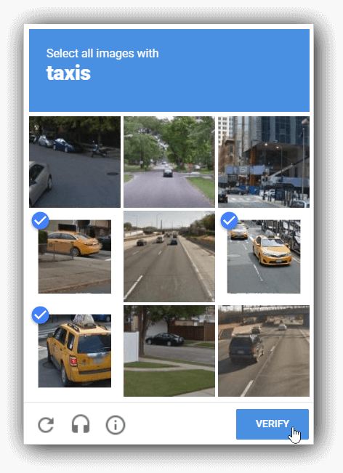
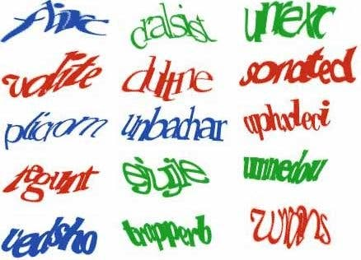
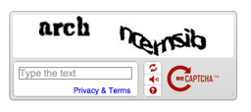
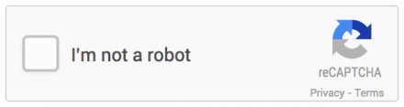
Aplicação - CAPTCHA
Notes:
Captcha – surgiu em uma tese de mestrado na universidade Carnegie Mellon (Pittsburg) ano de 2000 (finalizado em 2003) aonde o objetivo era fazer um processo contrário, aonde o computador pudesse identificar se era um humano ou uma máquina. A intenção era prevenir que um algoritmo pudesse acessar um determinado site e começar a criar inúmeras contas dentro dele. Por exemplo, acessar o site do Yahoo e começar a criar diversas contas de email para, futuramente, começar a espalhar e-mails de propaganda (spam), e isso realmente acontecia. Na tese, tem como encontrar no Google, vocês podem encontrar as técnicas que ele utilizou para distorcer as letras/palavras e toda a explicação que levou a montar esse sistema.
Em 2009 foi adquirido pelo Google e fez parceria com o New York Times para digitalizar o seu acervo de jornais impressos. Algumas das palavras que vemos nos captchas era palavras reais que o interpretador (utilizando a técnica do OCR) do Google não conseguia identificar e então essas palavras eram separadas e enviadas para o Captcha. Conforme as pessoas iam escrevendo o que viam, quando chegava a uma determinada porcentagem de palavras iguais, eles identificavam essa palavra como a certa. (aprendizado supervisionado)
Depois de um tempo os computadores e algoritmos começaram a conseguir identificar essas palavras e o modelo teve que ir se adaptando para continuar sendo efetivo.
Passaram a utilizar imagens para identificarmos como um determinado padrão, faixa de pedestre, fachada de loja, placas de sinalização, postes, e por aí vai.
Hoje em dia usamos o ReCaptcha que tem a mesma base mas, através de cookies, consegue identificar se aquele computador em específico está sendo operado por uma pessoa ou algoritmo, e aí só pergunta para marcar a caixa de “não sou um robô”.
Aplicações indiretas: leituras de placas de trânsito (carro autônomo), identificação de faixas de pedestres, identificação de letras (tradução ou digitalização de documentos), uma outra base de dados boa que não fazemos noção mas o Google também utiliza, é o Youtube pois como sabemos, um vídeo é formado por diversas imagens na sequência, os algoritmos do Google conseguem pegar cada frame do vídeo e analisar as imagens, por exemplo, um vídeo que só tem cachorro, quantas imagens de diversos ângulos de cachorro não vai ter lá? Isso ajuda a ML e muito porque imagens de ângulos diferentes aprimoram a inteligência........

Slide 20
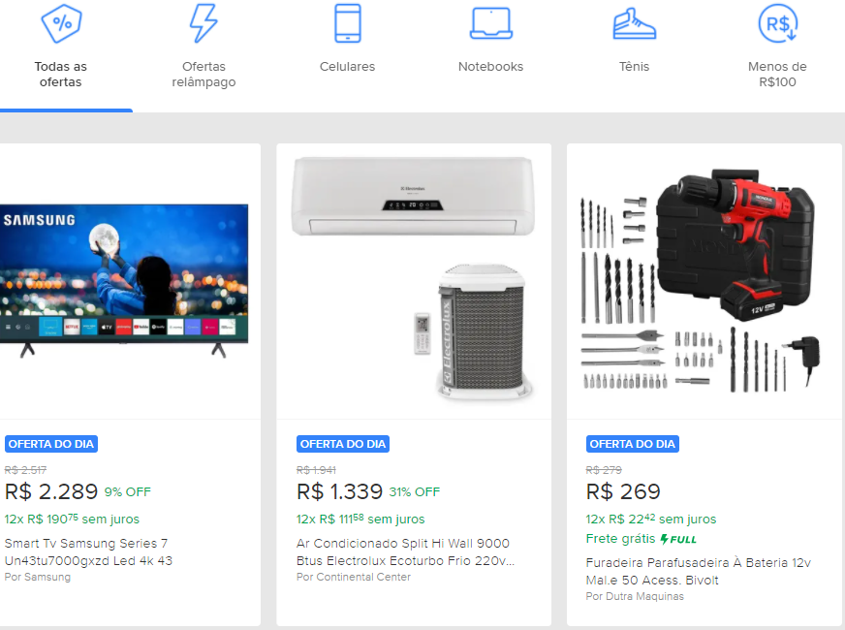
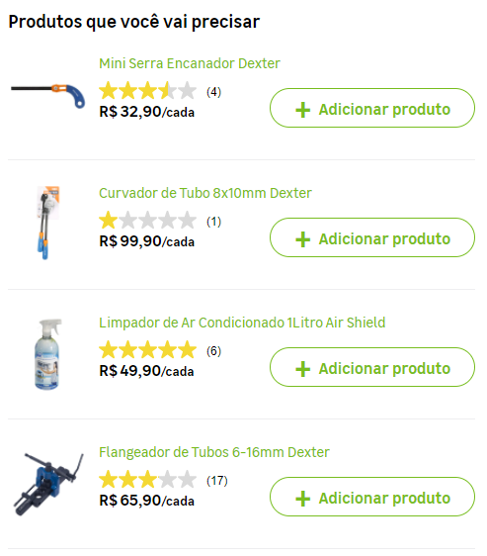
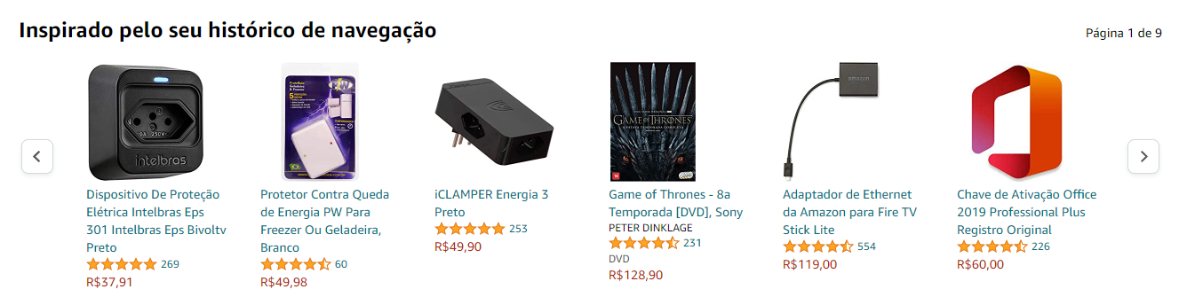
Aplicação – Recomendação de produtos
Notes:
As vezes até navegando em facebook, instagram, qualquer outro site, lendo notícia, aparece lá no meio uma propaganda e quase certeza que vai ser sobre algo que nos interessa e já pesquisamos ou estamos pesquisando para comprar

Slide 21
Tipos de aprendizagem
Supervisionada
Não-supervisionada
Semi-supervisionada
Por reforço
Notes:
Supervisionado – como o nome diz, precisa de alguém treinando ou orientando sobre o que é, o caso do captcha é um exemplo
Não-supervisionado - exige que o sistema desenvolva suas próprias conclusões a partir de um determinado conjunto de dados, por exemplo, indicações de produtos recomendados (não tem uma pessoa lá indicando qual produto deve ser indicado, a própria máquina indica um ou mais produtos relacionados com o histórico do usuário, perfil, o que ele está buscando ou comprando no momento, etc). A Amazon tem em desenvolvimento uma ação de levar até a casa da pessoa um produto sem que ela peça, só com base no histórico de compras.....................
Semi-supervisionado – pega uma base de dados já catalogadas, que sabe com certeza o que tem naquele item, e analisa novas imagens sozinho para aumentar a assertividade do seu modelo.
Por reforço – o sistema ganha recompensas quando acerta ou recebe punições quando erra, assim ele vai aprendendo qual o melhor caminho (consequentemente o quem maior pontuação positiva é o que conseguiu melhor resultado). Exemplo: AlphaGo, ML do Google para o jogo chamado Go ganhou do campeão mundial de Go (Lee Sedol em Seoul) em 2016
Geralmente as ML Supervisionadas usam regressão e classificação (que vocês verão em detalhes com o prof. Adilson)
E as ML não supervisionadas usam Associação e Clusterização

Slide 22
Tipos de aprendizagem
Supervisionado
Clusterização
Associação
Classificação
Regressão
Clássico
Não Supervisionado
Por reforço
Genéticos
Q-Learning
DQN
Machine Learning
Redes Neurais e Deep Learning
RNN
DCNN
GAN
Notes:
Reforço – Genético, voltado para jogos, e negociações. Construído para situações onde o problema não está relacionado diretamente com os dados mas sim com situações, por exemplo, um carro autônomo pode conhecer todas as leis de trânsito (isso são dados) mas em uma situação real do dia a dia muitos imprevistos podem ocorrer, o objetivo nesse caso não é tentar minimizar os erros (acidentes - imprevistos) e não prever situações que podem ocorrer. Um outro exemplo de algoritmo genético é o baseado em rastro de formigo (ACO – Ant Colony Optmization) onde uma formiga (quando passa por uma superfície) deixa uma quantidade de ferormônio, se aquele caminho é bom e tem algo bom do outro lado (comida, por exemplo) outras formigas seguirão o rastro e cada vez mais o caminho de ferormônio ficará mais forte e logo todas seguirão aquele caminho.
Q-Learning – Quality Learning – a máquina “aprende” qual é o melhor resultado e memoriza esse resultado para consultas futuras. Como se fosse uma rede de grafos onde cada caminho possui um valor associado, se o caminho é ruim, o valor é baixo ou negativo, ao contrário, se o caminho é bom, o valor é alto e positivo.
DQN – Deep Quality Learning – Deixar a máquina aprender totalmente sozinha se é uma boa escolha ou não. Se vai dar certo, não sabemos, mas se der certo é um ótimo início.
Classificação – qual classe aquele objeto pertence, por exemplo, separa itens por cor, ou por tamanho, isto é com base em um atributo/qualidade. Exemplos de utilização: filtro de spam, análise de imagens, detecção de fraudes, análise de sentimentos. Precisam sempre de supervisão, alguém que indica o que aquele item é. Algoritmos conhecidos: Naive Bayes, Decision Tree, Logistic Regression, K-Nearest Neighbours, Support Vector Machine.
Regressão – estuda a relação entre duas ou mais variáveis)exemplo: relação de dia do ano com temperatura, preço de carro com relação a quilometragem, preço em relação ao ano. Umidade com chuva... Pode ser linear ou polinomial (transito por horário, 8h tem transito, meio dia não, 17h tem transito, 20h não)... Previsão do tempo, previsão de vendas, otimização de processos, diagnóstico médico.
Clusterização – o que ela faz é uma categorização (junção) de itens semelhantes (com base em algo que tem em comum) para gerar grupos segmentações, isto é, os objetos que tem características semelhantes serão agrupados em uma classe. revelar relações que não são tão simples de bater o olho e encontrar. Exemplos de utilização: campanhas de marketing, segmentação de perfil do cliente– Spotify, Netflix etc
Uma campanha de marketing, por exemplo, que a empresa investiu um dinheiro para disparar e-mails, sms, fez anúncio nas redes sociais, youtube e tudo mais... Vamos dizer que a venda aumentou 10%. Isso é uma consequência da maior divulgação, mas desse aumento, qual o perfil de pessoas que compraram? Em um próximo investimento, é possível colocar menos dinheiro e ter o mesmo retorno ou, quem sabe, retorno maior? Se entendermos qual é o nosso cliente, porque ele comprou, qual a relação de compra de um perfil de cliente com determinado produto. Será que se um outro cliente com perfil parecido poderia se interessar por um mesmo produto que o outro cliente comprou? Exemplo, eu tenho um perfil bem parecido com X pessoa mas eu comprei o item Y e ela comprou o Z, será que se divulgar o produto Z para mim e o Y para a outra, dá certo? É uma tentativa que a ML pode fazer e depois de um certo tempo ela poderá analisar se isso deu certo ou não, quantos % compraram, vale a pena fazer isso ou não? Tem algum outro caminho ou indicação que teve maior retorno? Ao invés de indicar os produtos de outra pessoa com perfil parecido seria melhor ver só o perfil dela mesmo a indicar novos produtos? Tudo isso é aprendizado (tanto para a máquina quanto para nós) mas a ideia é deixar tudo isso mais ágil e fazer a máquina quantificar isso enquanto podemos fazer outras tarefas.
Associação – indicação de produtos similares e que podem ser comprados em conjunto (quando estamos no carrinho, ou adicionamos algo, o site mostra “compre junto” ou “você vai precisar de” ou “outros clientes também compraram”, conhecer os perfis de cliente e ter uma garantia maior de sucesso, prever preços e descontos.
Redes neurais de deep learning – vamos ver no próximo encontro, mas só para saberem a localização deles. Basicamente a ideia é que a máquina faça tudo sozinho, toso os modelos anteriores poderiam ser automatizados.

Slide 23
Como treinar uma ML?
Quantificar os dados
Filtrar os dados
Inserção de dados (quanto mais, melhor)
Escolher o tipo de algoritmo
Treinar o modelo
Analisar os resultados
Notes:
Existem algumas plataformas gratuitas para treino, TensorFlow (Google também adquiriu) é uma das mais utilizadas, dá para treinar modelos com base em diversos algoritmos. É possível utilizar para chatbots, reconhecimento/classificação de imagens, predição de valores, etc.

Slide 24
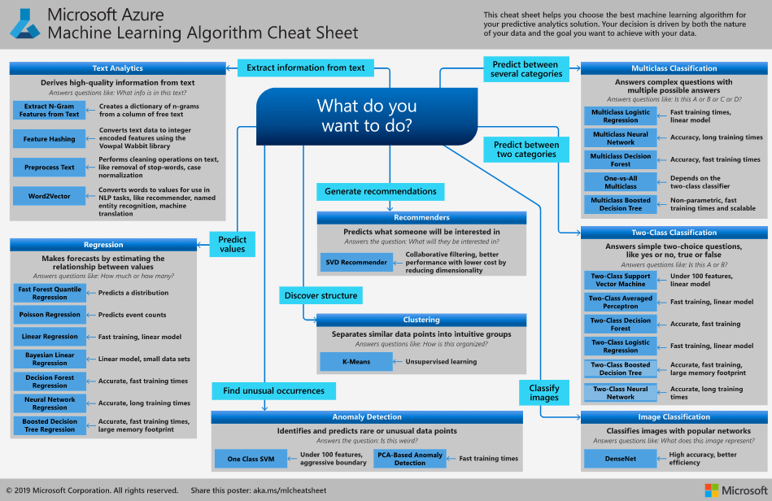

Slide 25
Desafios para utlização da ML
Não há costume para armazenamento e tratamento de dados
Dados com baixa qualidade
Falta de profissionais especializados
Conflitos éticos
Medo
Notes:
Profissional – Cientista de dados (diversas empresas de tecnologia já tem pessoas nesses cargo trabalhando lá, iFood ................... )
Armazenamento de dados até temos, mas não há uma cultura para analisar esses dados ou então para escolher quais dados são realmente importante (que vocês verão também com o prof. Adilson). Com a adoção de equipamentos IoT e IIoT em indústrias, tende-se a aumentar esse números bem como uma importância e atenção maior aos dados que serão gerados, o que acaba utilizando também o BigData e ferramenta de análises mais específicas.
Éticos, da mesma forma que uma IA pode aprender, usando a ML, para coisas boas, também pode levar a aprender coisas ruins ou ofensivas. É necessário aprimorar as regras éticas de boas condutas, leis de cada país (por exemplo, faz um sinal com a mão ou um gesto que pode ser ofensivo em uma região ou outra do mundo). Mesmo porque toda IA terá que tomar decisões importantes e às vezes decidir sobre a vida de pessoas ou animais.
Medo – perder o emprego para máquinas, ações que elas podem tomar, até mesmo em extinção da raça humana.

Slide 26
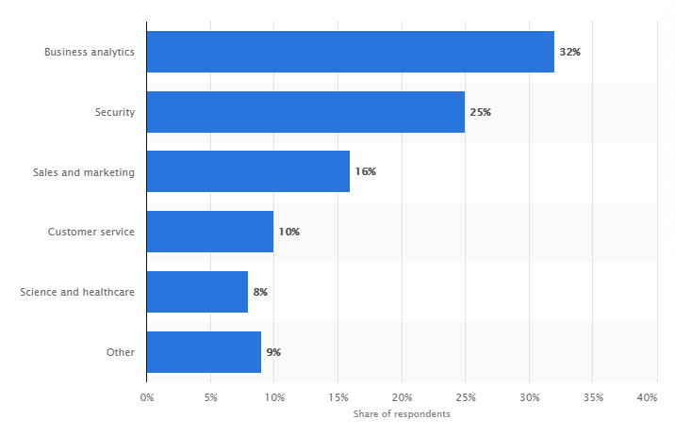
Utlização da ML - Finalidade
Machine learning adoption | Statista 2021

Slide 27
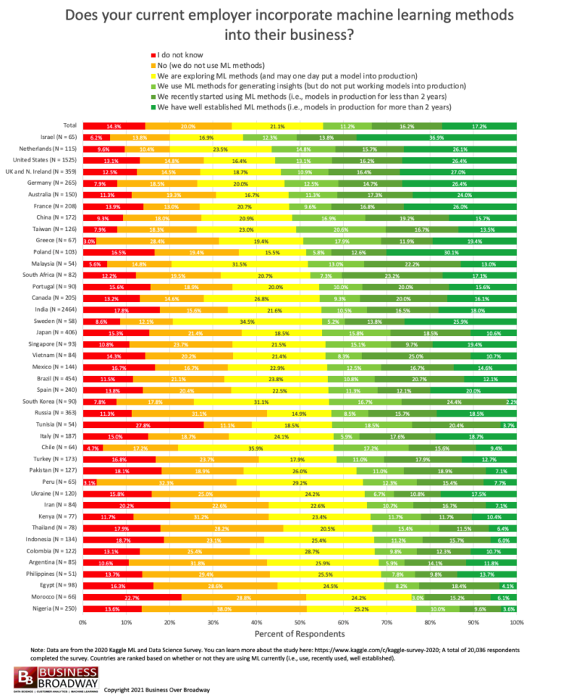
Utlização da ML – Por países
ML doption by country | BusinessBroadway.com 2021

Slide 28
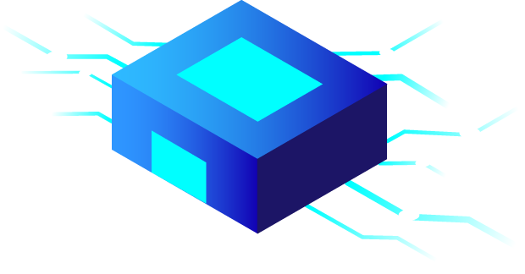
Deep Learning

Slide 29
Definição
Uma técnica de implementação do ML que tenta imitar o comportamento do cérebro humano através do seu processo cognitivo e de aprendizado

Slide 30
Linha do tempo
Identificação do Perceptron
Neural Nets
Backpropagation
RNN
Cresceptron
NIPS
1943
1956
1958
1969
1974
1986
1986
1987
1992
2000
2009
........
Adaline e Madaline
Problema XOR
Perception de multicamadas
1ª Conferência Internacional sobre Redes Neurais
Termo Deep Learning
Diversas soluções
Notes:
McCulloch & Pitt – primeira publicação sobre redes neurais, descreviam como os neurônios funcionavam e montaram um modelo elétrico para demonstração. . Este modelo abriu o caminho para a pesquisa da rede neural dividida em duas abordagens: uma abordagem focada em processos biológicos no cérebro, enquanto a outra focada na aplicação de redes neurais à inteligência artificial.
1956 – Bernard Widrow e Marcian Hoff, de Stanford, ADALINE foi desenvolvido para reconhecer padrões binários de modo que, se ele estivesse lendo bits de transmissão de uma linha telefônica, poderia prever o próximo bit. MADALINE foi a primeira rede neural aplicada a um problema do mundo real, usando um filtro adaptativo que elimina ecos nas linhas telefônicas. Embora o sistema seja tão antigo como os sistemas de controle de tráfego aéreo, ele ainda está em uso comercial.
Perceptron (por Rosenblatt um neurobiologista) é o nome utilizado para identificar uma rede neural artificial. Classificador binário (entra e saída) mas tem um peso aplicado no processamento. O Perceptron calcula uma soma ponderada das entradas, subtrai um limite e passa um dos dois valores possíveis como resultado. Mas foi comprovada a sua limitação (quando há somente uma camada)
XOR Problem – Minsky & Papert –matematicamente o Perceptron e demostrava que redes de uma camada não são capazes de solucionar problemas que não sejam linearmente separáveis. Funciona bem para uma camada, não para mais.
Com as publicações sobre o assunto de máquinas pensantes, houve muito receio da população e os investimentos na área acabaram limitados, grandes empresas pararam de contribuir. Isso durou até por volta de 1981.
Backpropagation – Werbos - Durante o treinamento a rede neural opera em uma sequência de dois passos. Primeiro, um padrão é apresentado à camada de entrada da rede. A atividade resultante flui através da rede, camada por camada, até que a resposta seja produzida pela camada de saída. No segundo passo, a saída obtida é comparada à saída desejada para esse padrão particular. Se esta não estiver correta, o erro é calculado. O erro é propagado a partir da camada de saída até a camada de entrada, e os pesos das conexões das unidades das camadas internas vão sendo modificados conforme o erro é retropropagado. (melhora os resultados e aprendizado da rede, calibra e ajusta os parâmetros) Modelo mais usado até hoje
Perception de multicamadas – rede neural de mais de uma camada
RNN – Rede Neural Recorrente – sistema para autocompletar textos, por exemplo, analisa quais palavras são mais comuns junto com outras palavras. A diferença dela é que consegue memorizar o caminho que já foi passado.
1ª conferência – promovida para iEEE,
1989 – primeiros algoritmos testados para treinamento de Redes Neurais porém era necessário aguardar diversos dias o resultado, o que não tornava viável no dia a dia.
1992 - Juyang Weng publica o Cresceptron, um método para realizar o reconhecimento de objetos 3-D automaticamente a partir de cenas desordenadas. Tem um modelo de OCR do Google que consegue acertar a digitalização de livros dobrados. Livros que não podem ser abertos totalmente por conta de restauração.
Computadores passam a ter mais capacidade de processamento, melhorando o desempenho dos algoritmos
2000 – Termo Deep Learning ganho popularidade após divulgação em artigo científico. Geoffrey Hinton e Ruslan Salakhutdinov mostrar como uma rede neural de várias camadas poderia ser pré-treinada uma camada por vez.
2009 - Workshop sobre Aprendizagem Profunda para Reconhecimento de Voz e descobre-se que com um conjunto de dados suficientemente grande, as redes neurais não precisam de pré-treinamento e as taxas de erro caem significativamente.
2012: algoritmos de reconhecimento de padrões artificiais alcançam desempenho em nível humano em determinadas tarefas.
2015: Facebook coloca a tecnologia de aprendizado profundo – chamada DeepFace
2016: o algoritmo do Google DeepMind, AlphaGo, mapeia a arte do complexo jogo de tabuleiro Go

Slide 31
Inspirado no corpo humano
Através do funcionamento de redes neurais
Imita como é o processo de aprendizado humano
Codificação de um processo físico
Maior entendimento do cérebro humano

Slide 32
O que é uma rede neural?
Composição de neurônios interligados de diversas maneiras
Cada neurônio é uma unidade de processamento simples e independente
As relações entre os neurônios (sinapse) possuem forças e valores diferentes (aprendizado)

Slide 33
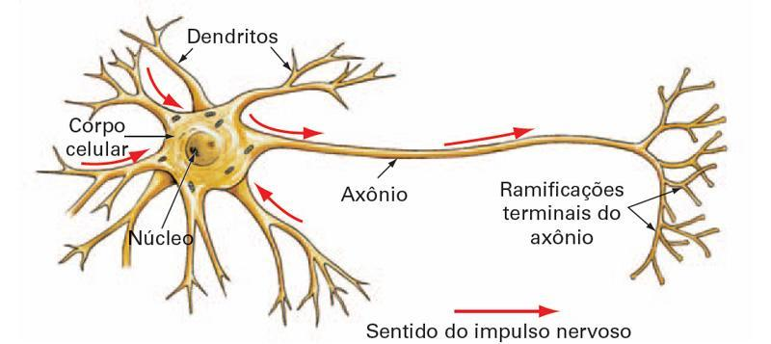
Como funciona rede neural?
Notes:
Nosso cérebro é formado por bilhões de neurônios. Mas eles não estão isolados. Pelo contrário, existem centenas de bilhões de conexões entre eles, formando uma enorme rede de comunicação, a rede neural. Cada neurônio possui um corpo central, diversos dendritos e um axônio. Os dendritos recebem sinais elétricos de outros neurônios através das sinapses, que constitui o processo de comunicação entre neurônios. O corpo celular processa a informação e envia para outro neurônio.
Um neurônio recebe sinais através de inúmeros dendritos, os quais são ponderados e enviados para o axônio, podendo ou não seguir adiante (threshold). Na passagem por um neurônio, um sinal pode ser amplificado ou atenuado, dependendo do dendrito de origem, pois a cada condutor, está associado um peso pelo qual o sinal é multiplicado. Os pesos são o que chamamos de memória.
Cada região do cérebro é especializada em uma dada função, como processamento de sinais auditivos, sonoros, elaboração de pensamentos, desejos, etc… Esse processamento se dá através de redes particulares interligadas entre si, realizando processamento paralelo. Cada região do cérebro possui uma arquitetura de rede diferente: varia o número de neurônios, de sinapses por neurônio, valor dos thresholds e dos pesos, etc…Os valores dos pesos são estabelecidos por meio de treinamento recebido pelo cérebro durante a vida útil. É a memorização.

Slide 34
Como funciona rede neural artificial?
Determina o que faz cada neurônio
Qual o tipo de ligação entre eles
Como é o processo de aprendizado
Por fim, cada combinação de ligação entre neurônios, irá produzir uma saída diferente.
Notes:
Consequentemente, cada ligação diferente simboliza um algoritmo diferente. Dependendo a quantidade de camadas escolhidas (ou então ligações entre os neurônios) produzirá uma quantidade maior de combinações e resultados.
Cada camada é tipicamente um algoritmo simples e uniforme contendo um tipo de função de ativação

Slide 35
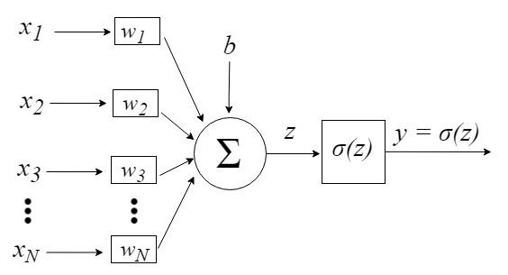
Como funciona rede neural artificial?
Notes:
X – entradas
W – peso sináptico
E – combinador linear : Agregar todos sinais de entrada que foram ponderados pelos respectivos pesos sinápticos a fim de produzir um potencial de ativação.
B – bias (grau de liberdade, limitação de máximo e mínimo) calibração
Z – potencial de ativação: É o resultado obtido pela diferença do valor produzido entre o combinador linear e o limiar de ativação (deve seguir em frente ou não
Função de ativação - limitar a saída de um neurônio em um intervalo valores.
Y – valor final de saída
Quando as entradas, x são apresentadas ao neurônio, elas são multiplicadas pelos pesos sinápticos correspondentes, gerando as entradas ponderadas, ou seja, x1 que multiplica w1, etc… Isso descreve uma das bases matemáticas do funcionamento de uma rede neural artificial, a multiplicação de matrizes:

Slide 36
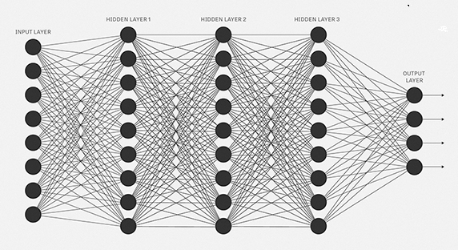
Como funciona rede neural artificial?
Notes:
A primeira camada em uma rede é chamada de camada de entrada, enquanto a última é chamada de camada de saída. Todas as camadas entre as duas são referidas como camadas ocultas.

Slide 37
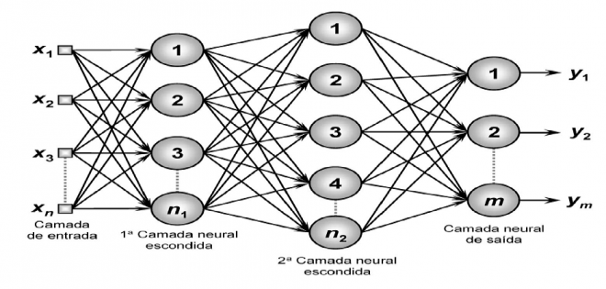
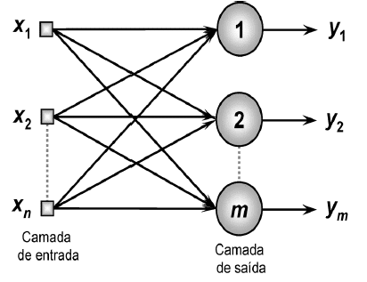
Arquiteturas de Redes Neurais
Redes Neurais Feed-Forward (camada simples ou múltipla)
Notes:
Estes são o tipo mais comum de rede neural em aplicações práticas. A primeira camada é a entrada e a última camada é a saída. Se houver mais de uma camada oculta, nós as chamamos de redes neurais “profundas” (ou Deep Learning). Esses tipos de redes neurais calculam uma série de transformações que alteram as semelhanças entre os casos. As atividades dos neurônios em cada camada são uma função não-linear das atividades na camada anterior

Slide 38
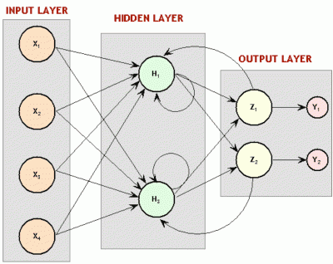
Arquiteturas de Redes Neurais
Redes Recorrentes
Notes:
Estes tipos de redes neurais têm ciclos direcionados em seu grafo de conexão. Isso significa que às vezes você pode voltar para onde você começou seguindo as setas. Eles podem ter uma dinâmica complicada e isso pode torná-los muito difíceis de treinar. Entretanto, estes tipos são mais biologicamente realistas.
São empregadas em previsões de séries temporais, otimização, identificação de sistemas e controle de processos. Tipos: Hopfield e Perceptron Multicamadas com Realimentação.

Slide 39
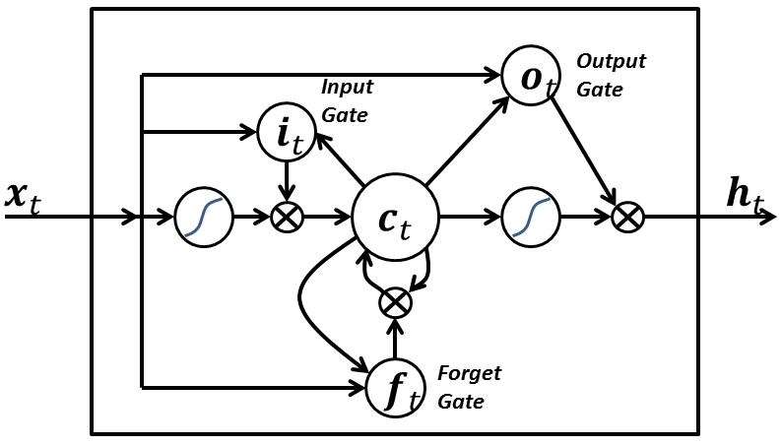
Arquiteturas de Redes Neurais
Long Short-Term Memory (LSTM)
Notes:
Os LSTMs ajudam a preservar o erro que pode ser copiado por tempo e camadas. Ao manter um erro mais constante, eles permitem que as redes recorrentes continuem aprendendo durante vários passos de tempo. Este é um dos desafios centrais para a aprendizagem de máquina e a IA, uma vez que os algoritmos são frequentemente confrontados por ambientes onde os sinais de recompensa são escassos e atrasados, como a própria vida.
Esses portões atuam sobre os sinais que recebem e, de forma semelhante aos nós da rede neural, eles bloqueiam ou transmitem informações com base em sua força e importação, que eles filtram com seus próprios conjuntos de pesos. Esses pesos, como os pesos que modulam a entrada e estados ocultos, são ajustados através do processo de aprendizagem das redes recorrentes. Ou seja, as células aprendem quando permitir que os dados entrem, saiam ou sejam excluídos através do processo iterativo de fazer suposições, calculando o erro durante o backpropagation e ajustando pesos através da descida do gradiente.

Slide 40
Funções do Deep Learning
Consegue abstrair relações mais facilmente
Capaz de avaliar, automaticamente, uma determinada situação
Modelo mais próximo a imitar a inteligência humana
Notes:
Por exemplo, se tem uma placa obstruída, qual símbolo ela representa?

Slide 41
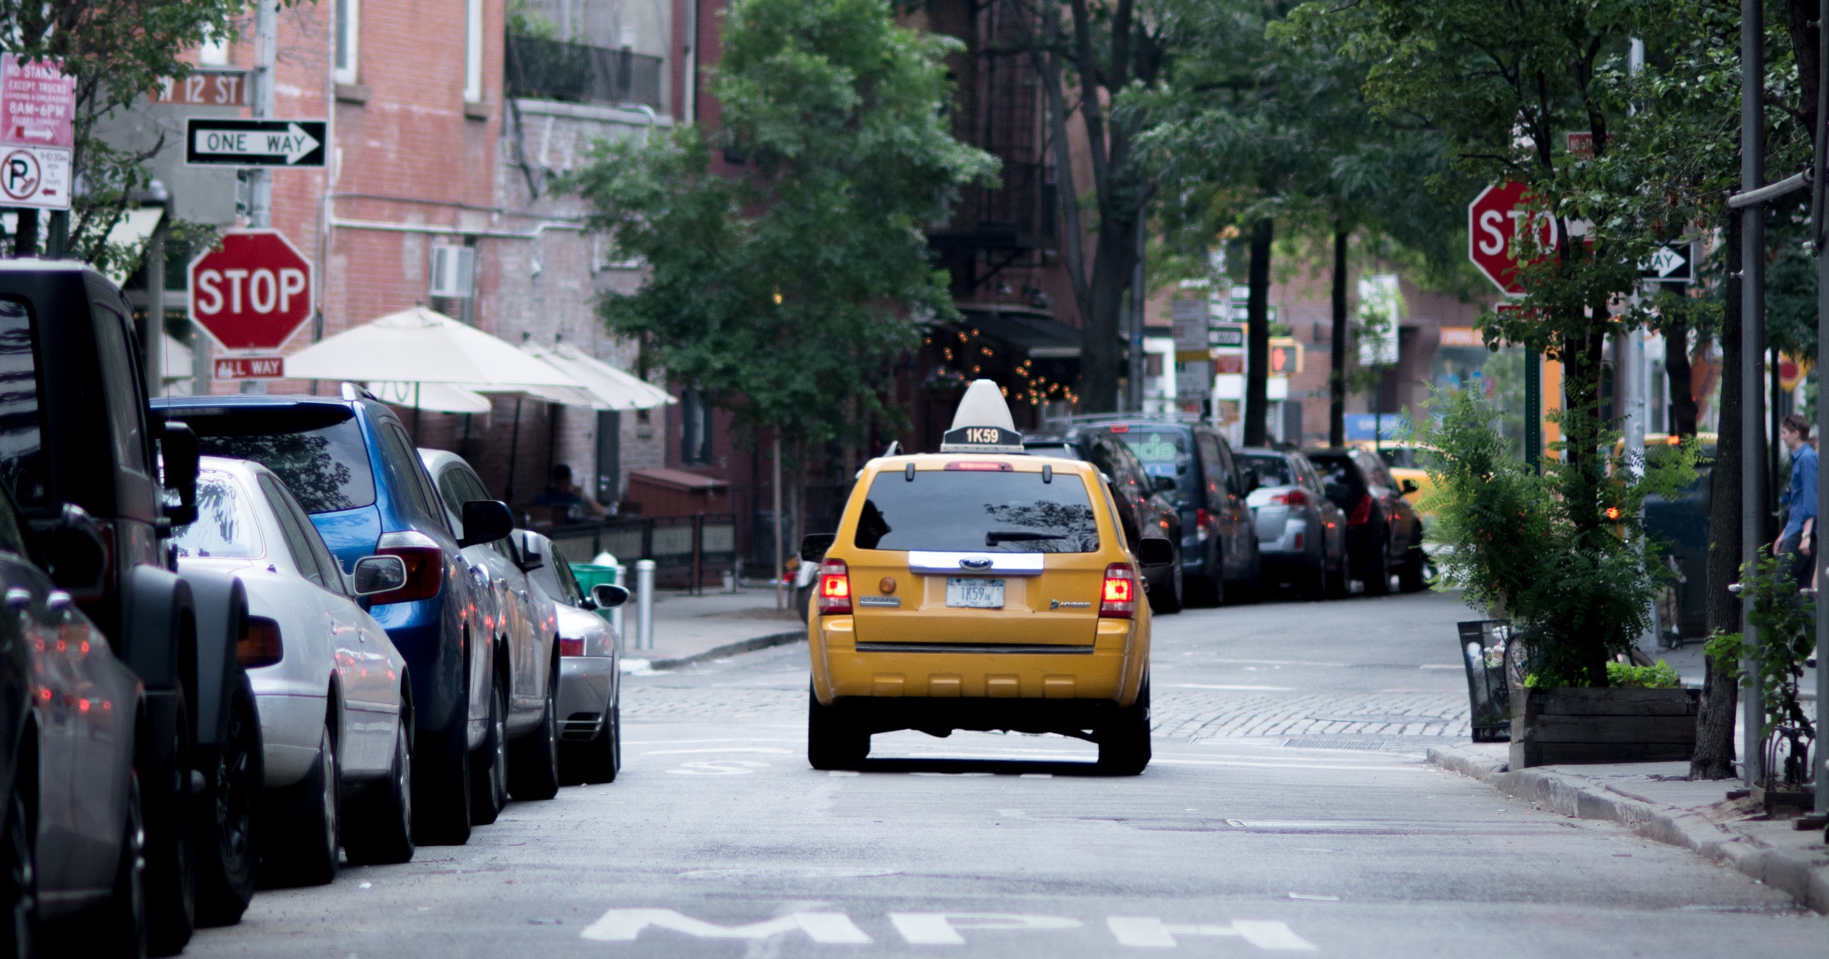
Exemplo

Slide 42
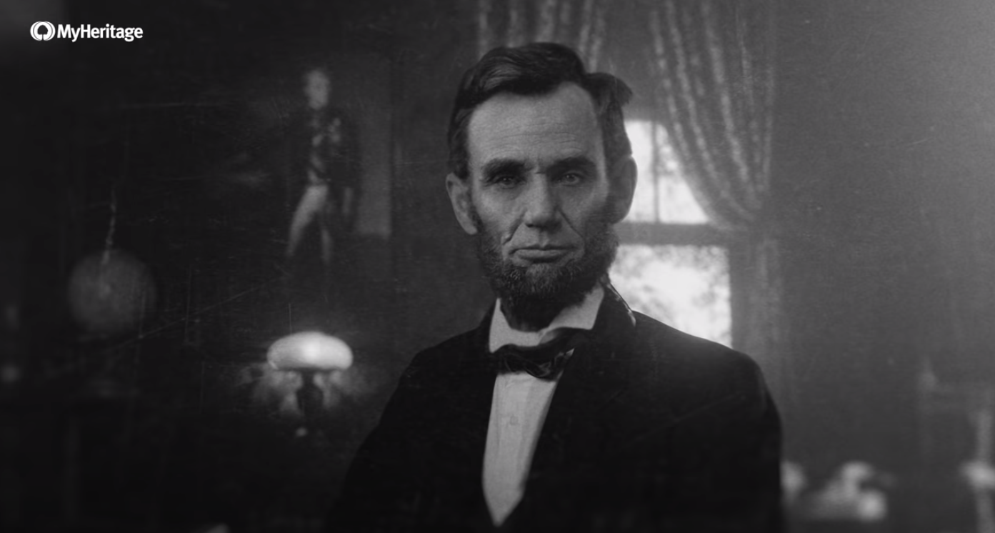
Exemplo de DL
Notes:
Esse site permite que você "dê vida" a fotos antigas - Gizmodo Brasil (uol.com.br) – ML e DL
Abraham Lincoln Discovers His Family History on MyHeritage – YouTube
WOMBO - AI Powered Lip Sync App

Slide 43
Ferramentas gratuitas
TensorFlow
Keras
Theano
Notes:
Tensor flow – biblioteca de código aberto para aprendizado de máquina aplicável a uma ampla variedade de tarefas. É um sistema para criação e treinamento de redes neurais para detectar e decifrar padrões e correlações, análogo à forma como humanos aprendem e raciocinam
Keras – Python - Projetado para permitir experimentação rápida com redes neurais profundas
Theano - biblioteca Python e um compilador de otimização para manipular e avaliar expressões matemáticas, especialmente aquelas com valor de matriz.

Slide 44
DL no dia a dia
Firewalls para redes
Spam
Carros autônomos
Blockchain
Diagnósticos de saúde
Reconhecimento de linguagem natural
Notes:
Reconhecimento de linguagem natural - analisar e processar textos escritos há muitos anos

Slide 45
Desvantagens
Demora para serem treinadas
Taxa de aprendizado é lenta
Lógica mais complexa
É necessário a análise da taxa de erro e calibrações
Notes:
Lento de acordo com as entradas e ligações indicadas

Slide 46
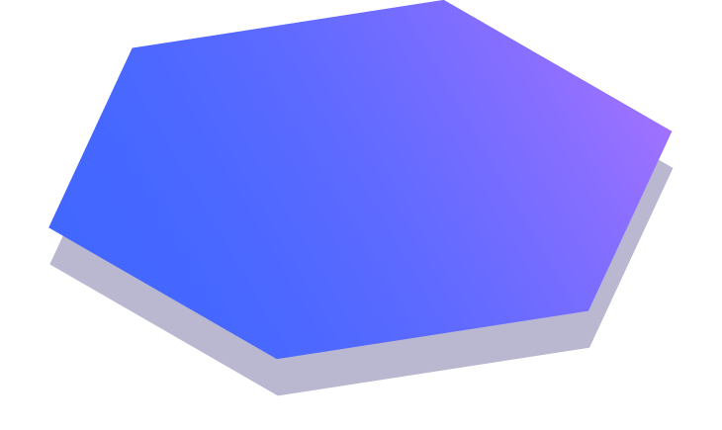
Obrigado
douglas.gaspar@sp.senai.br

Slide 47
Referências
Artificial Intelligence Timeline [UPDATED 2020] — AIArtists.org
Artificial Intelligence Timeline Infographic – From Eliza to Tay and beyond – digitalwellbeing.org
Home - Data Science Academy
OpenAI API
CAPTCHA: The story behind those squiggly computer letters (phys.org)
AlphaGo (alphagomovie.com)
AlphaGo - The Movie | Full Documentary – YouTube
Machine Learning Adoption Rates Around the World | CustomerThink
Machine learning adoption drivers 2018 | Statista
Roteiro de Machine Learning do algoritmo-designer - Azure Machine Learning | Microsoft Docs
Inteligência Artificial jogando 2048!! – YouTube
https://sites.icmc.usp.br/andre/research/neural/mlp.htm
Keras: the Python deep learning API
TensorFlow
A Diferença Entre Inteligência Artificial, Machine Learning e Deep Learning | by Data Science Brigade | Data Science Brigade | Medium

